Slide 1
Презентация на тему: «Введение полилингвальной модели обучения детей дошкольного возраста»
Подготовили воспитатели
МКДОУ «Детский сад №2»:
Бозиева Жамиля Сулеймановна
Кумукова Марина Сагидовна

Slide 2
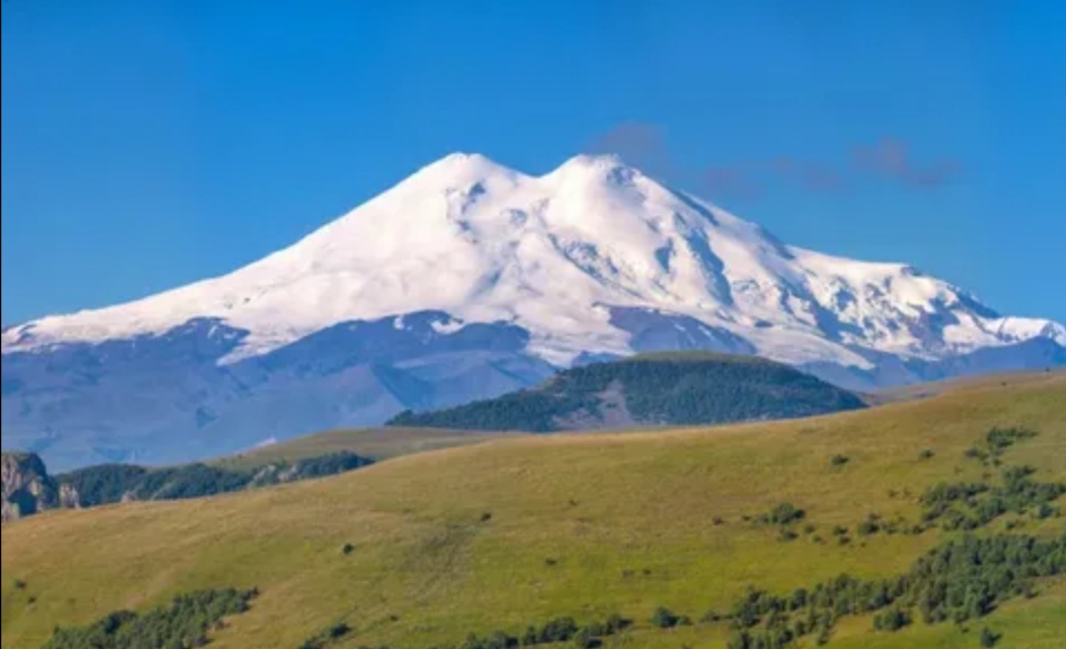
Духовное богатство народа- это его родной язык. Из века в век, из поколения в поколение передавались традиции, обычаи, моральные устои, устное творчество, литература и произведения искусства. В этом и заключается духовное богатство человека.
Кавказ в целом и в частности Кабардино-Балкария отличаются от других регионов России своей полиэтнической территорией. Многонациональное население Кавказа знает и общается на русском языке, но при этом сохраняли язык своих предков.

Slide 3
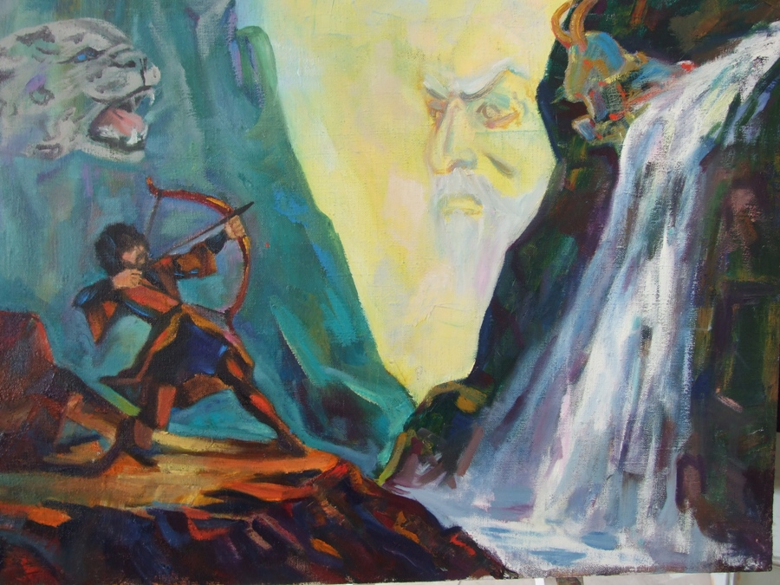
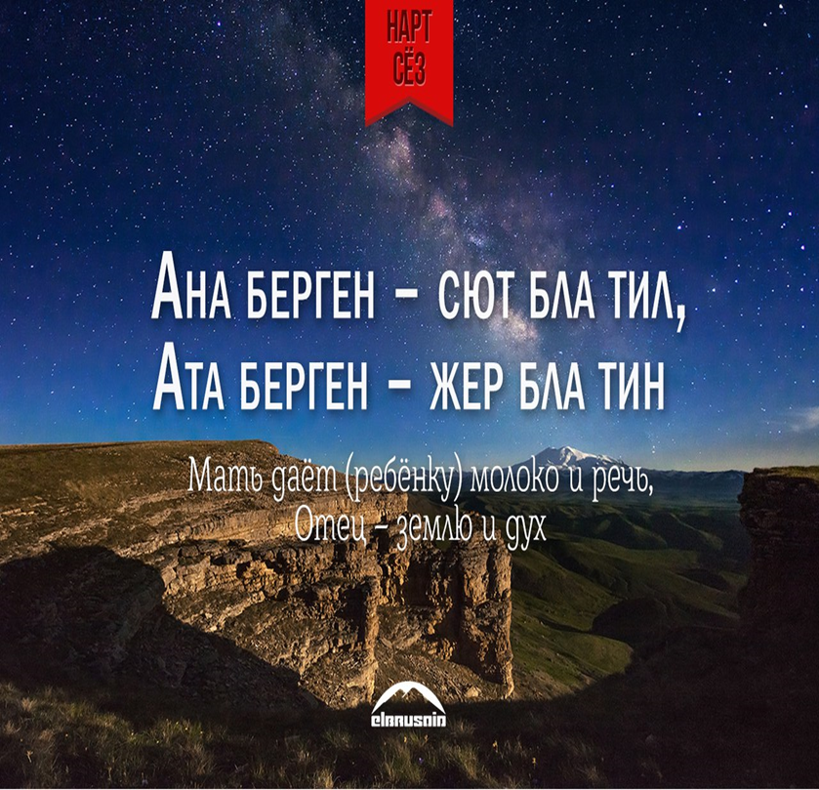
В. Сухомлинский писал: «Народная педагогика-это средоточие духовной жизни народа. В народной педагогике раскрываются особенности национального характера, лицо народа! Характер народа, лицо народа , нравственные идеалы особенно ярко проявляются в созданных им сказках, былинах, легендах , эпосах поговорках и пословицах.»

Slide 4
Но времена меняются, забываются традиции, не чтутся моральные устои, понижается актуальность изучения родного языка. В последние годы повысилось количество смешанных браков. Молодые семьи общаются со своим ребенком на русском языке и ребенок, за частую, растет, не зная ни языка матери, ни языка отца, и конечно же не знает своих корней.
Меняется и общество. Каждый родитель возлагает на свое чадо огромные надежды. Он желает, чтобы ребенок стал умным, успешным и воспитанным. И основная часть родителей считает, что для хороших знаний, успешной карьеры, знать родной язык вовсе не обязательно, боятся, что он может стать помехой.

Slide 5
И в современном мире гаджетов, компьютеризации дети стали забывать свой родной язык. В связи с данностью факта возникла необходимость создавать условия для обучения детей двум и более языкам. Чтобы они могли знать хорошо родной и русский язык, ведь не в каждой семье могут обеспечить полноценное воспитание ребенка, приобщение его к национальной культуре, языку. Существующая проблема заставляет во многих регионах нашей страны задуматься о сложившейся ситуации и приходят к выводу, что необходимо создать такую языковую среду в детском саду, которая бы с позиции научности, компетентности могла обеспечить систему национального образования детей через полилингвальное обучение.

Slide 6
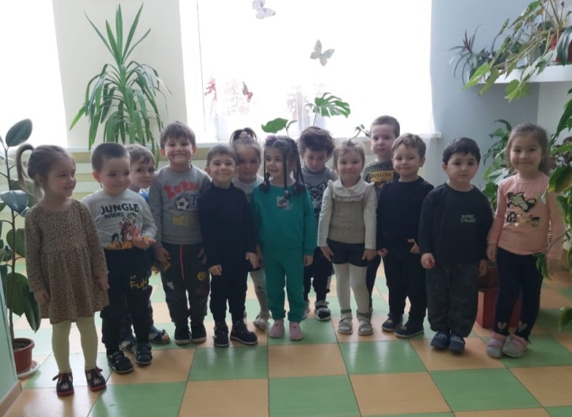
В связи с этим в нашей республике
были открыты экспериментальные
группы.
В сентябре 2022г. по приказу Министерства просвещения и науки КБР в МКДОУ «Детский сад №2» была открыта группа по полилингвальной (билингвальной) модели образования.
Руководство МКДОУ «Детский сад №2»,предоставило все условия для этого.
В первую очередь составили план работы по развитию полилингвального компонента воспитания и образования в МКДОУ «Детский сад №2»г.о.Нальчик на 2022-2023уч.г.

Slide 7
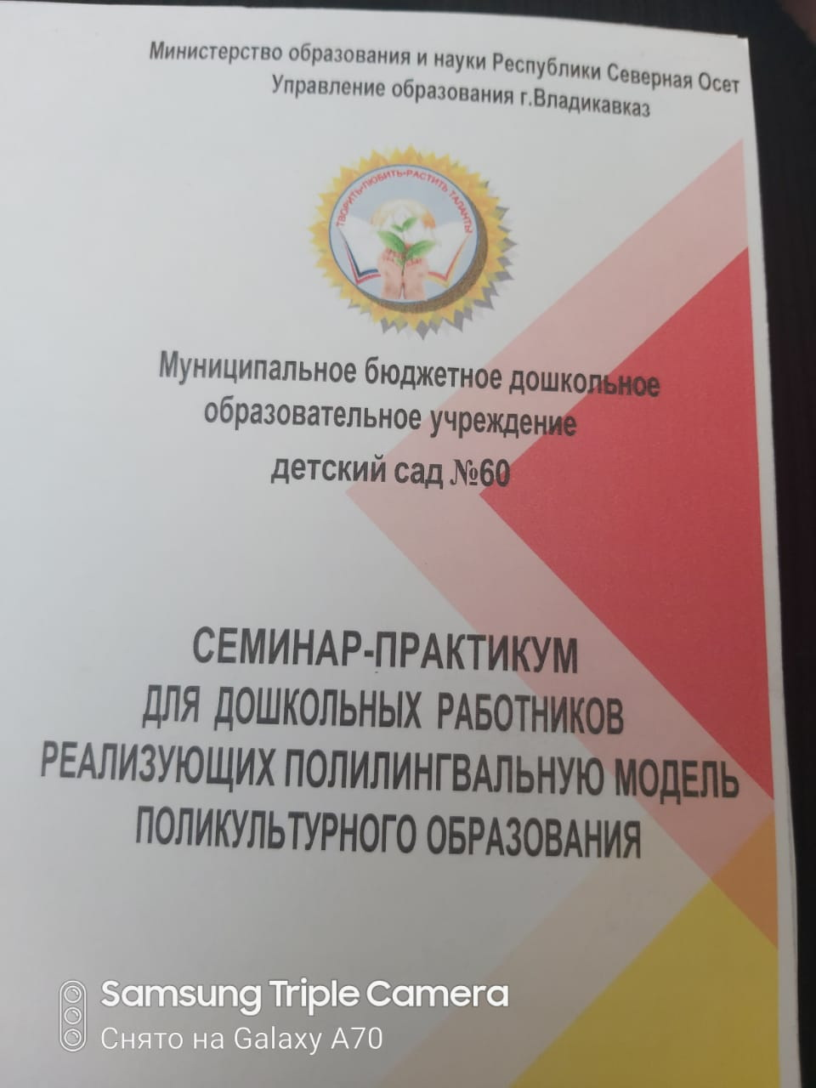
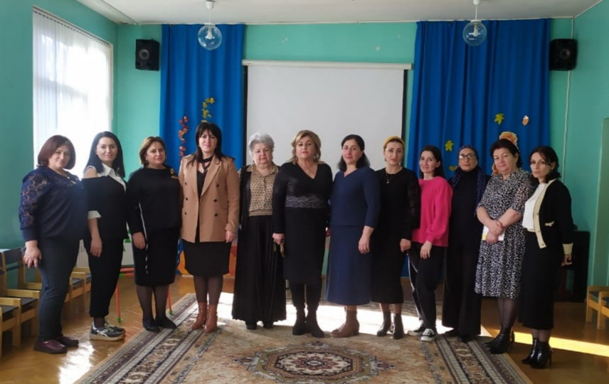
В рамках обмена опытом посетили семинар-практикум для дошкольных работников реализующих полилингвальную модель поликультурного образования, который состоялся 16.11.2022г. во Владикавказе, РСО-Алания, на площадке МБДОУ Детский Сад №60.

Slide 8

Так же нам в нашей работе, активно помогает Каркаева Зухра Ачабаловна,преподаватель балкарского языка.
Зухра Ачабаловна является соавтором книги «Малкъартилге юйренебиз»
(Изучаем балкарский язык)

Slide 9
В нашей группе дети 3-4 летнего возраста. У нас билингвальная группа, то есть мы говорим на 2 языках: русском и балкарском. Изучение балкарского языка предусматривает овладение языка, как средство общения, формирование коммуникативной культуры дошкольников. Пластичность детской психики, дает возможность ребенку выучить язык, как бы между прочим. Первым делом ребенка нужно поместить в языковую среду , которая должна иметь в первую очередь развивающий характер. В группе мы создаем средства обучения, наглядные и раздаточные материалы, методические материалы для обучения и развития детей.
Наша роль по обучению детей родному языку выступает в качестве основного средства создания языковой среды, ведь не секрет, воспитатель является образцом для подражания и моделью речевого поведения у дошкольников. Мы говорим на балкарском языке во время различных режимных моментов: во время приема пищи, одевания на улицу , на прогулке. Так обучение балкарскому языку происходит применительно к конкретным ситуациям. Например, пожелание приятного аппетита перед приемом пищи (аш татлы болсун). Таким образом знания, полученные, в процессе обучения, дети могут применять на практике.

Slide 10
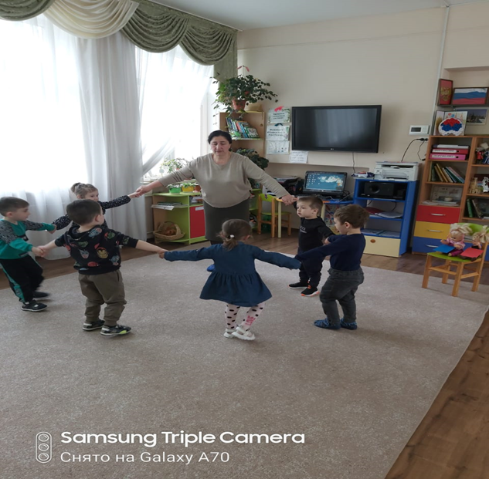
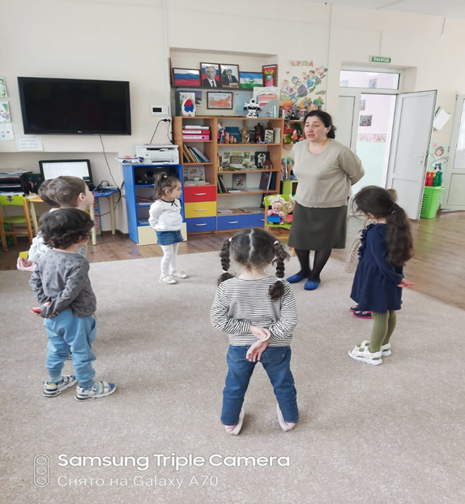
Так же мы переводим на балкарский язык конспекты НОД по программе «От рождения до школы», почти по всем образовательным областям, кроме физического развития, и проводим НОД на балкарском языке.

Slide 11
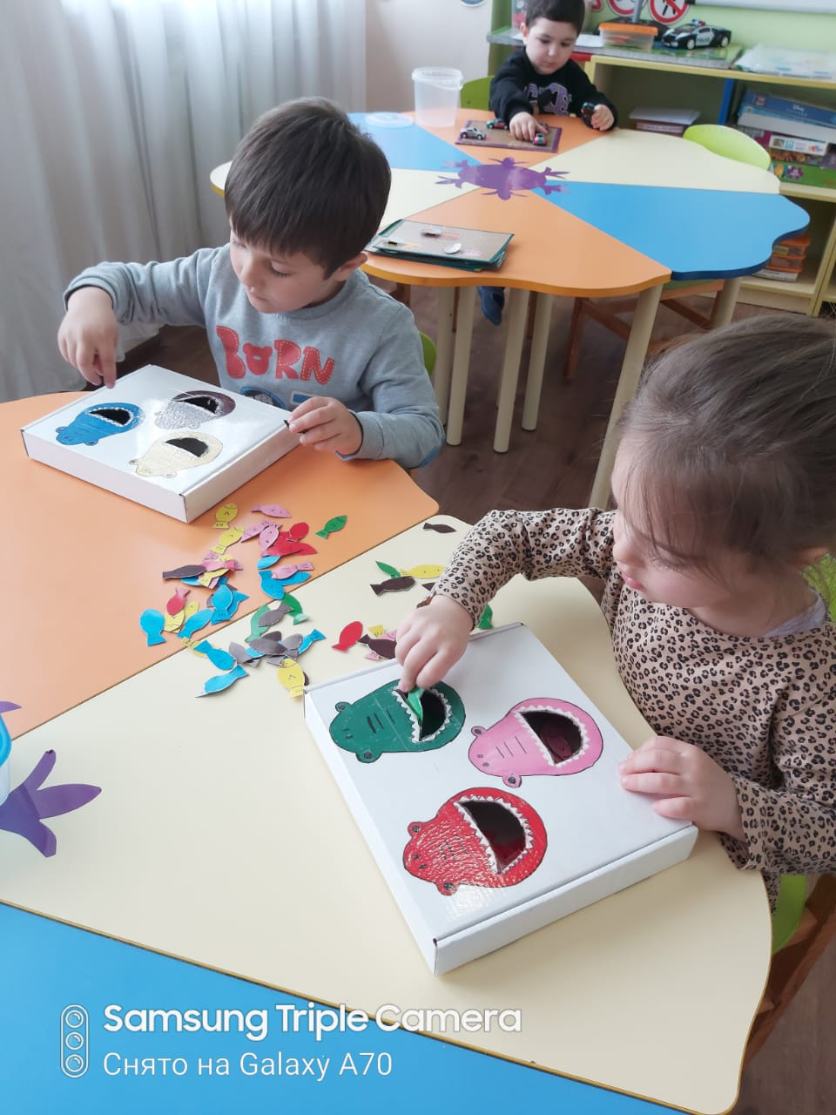
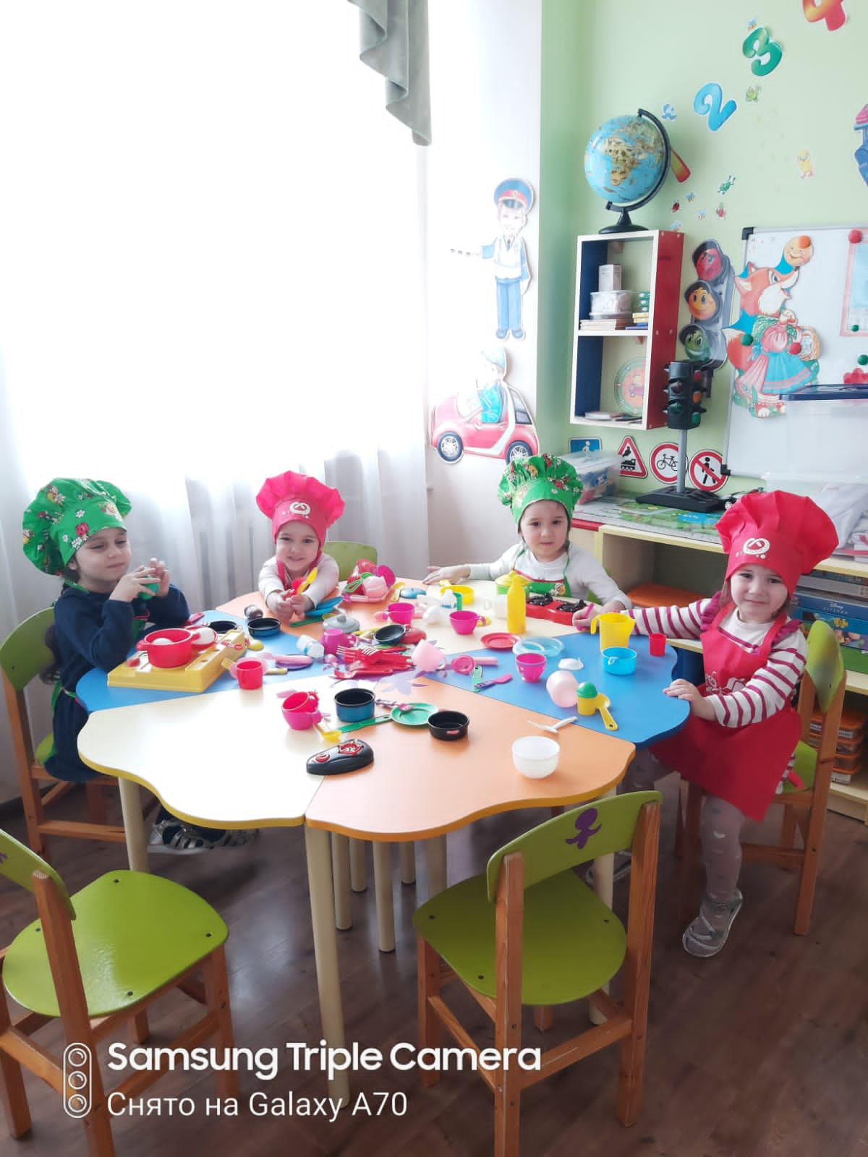
Так как игра это ведущий вид деятельности у дошкольников, то мы используем балкарский язык в сюжетно-ролевых играх, подвижных играх, дидактических играх.

Slide 12
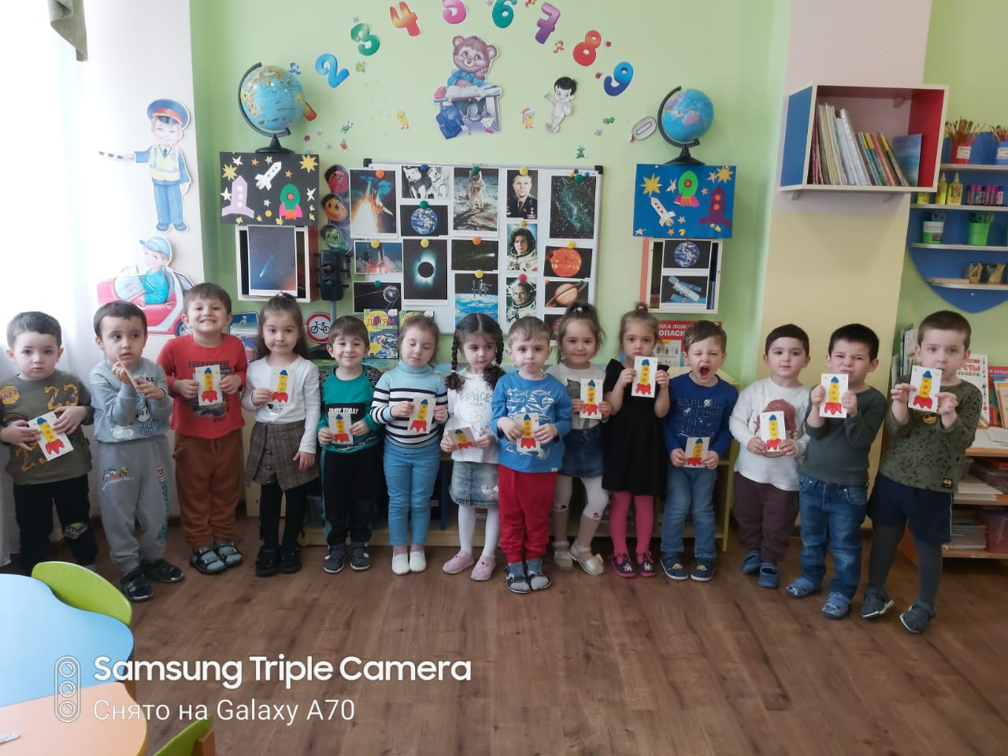
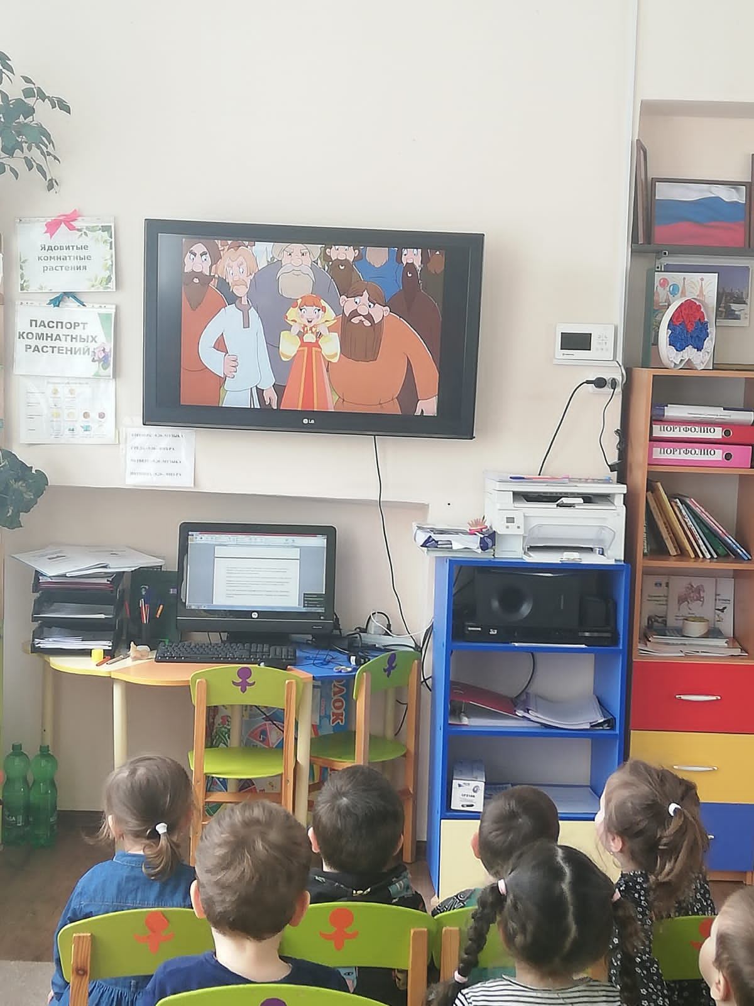
Мы убедились в том, что хорошо запоминается у детей язык, когда его используют в сценариях праздников, развлечений и досугов. Во время творческий деятельности- это лепка, аппликация, рисование ,при просмотре мультфильмов ,переведенных, на балкарский язык и т.д. у детей задействованы различные виды памяти- моторная, визуальная , ассоциативная. Таким образом в ненавязчивой форме, в различных видах деятельности, идет получение и закрепление знаний у дошкольников.
После лепки
Просмотр мультфильма на балкарском языке

Slide 13
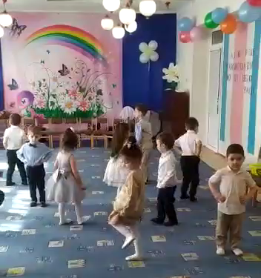
Утренник к 8 марта

Slide 14
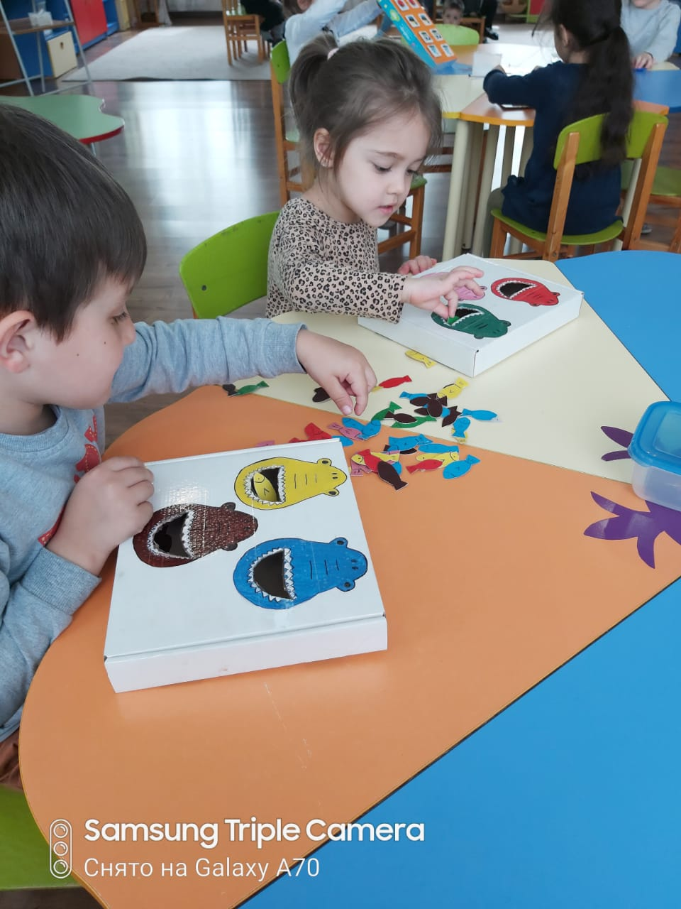
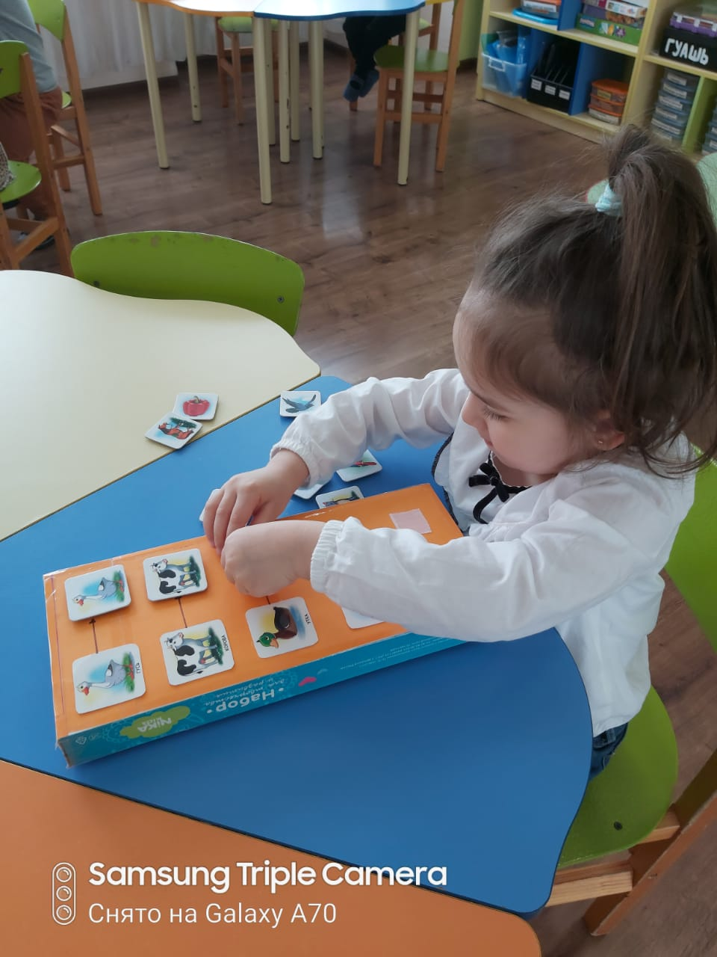
Самостоятельная деятельность детей

Slide 15
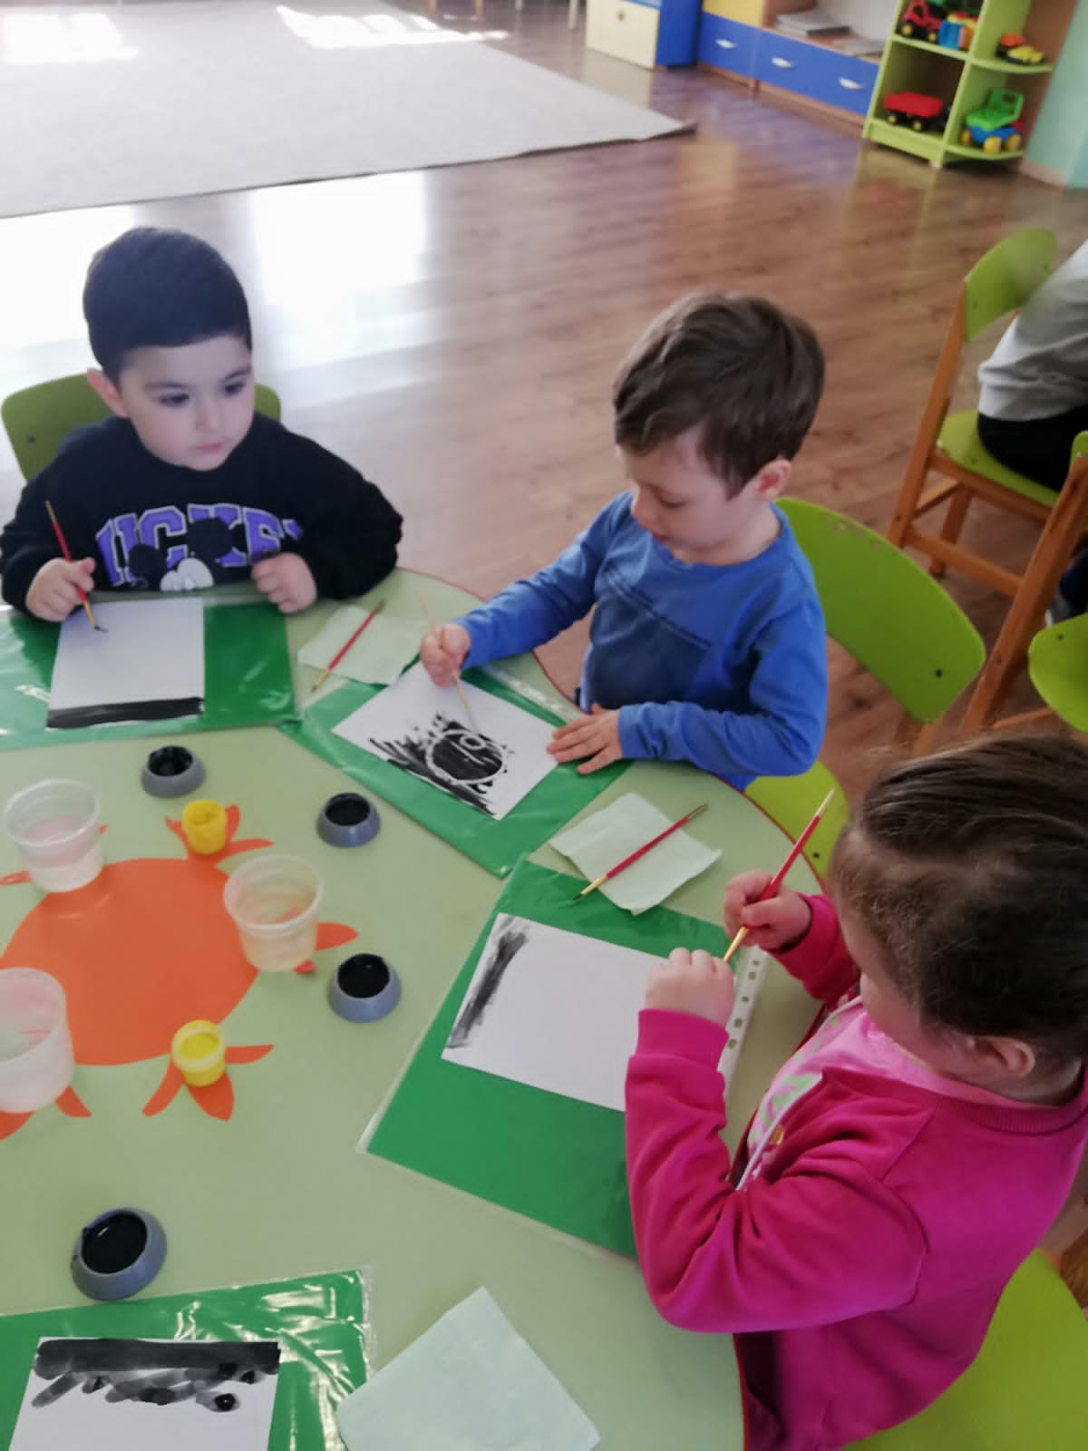
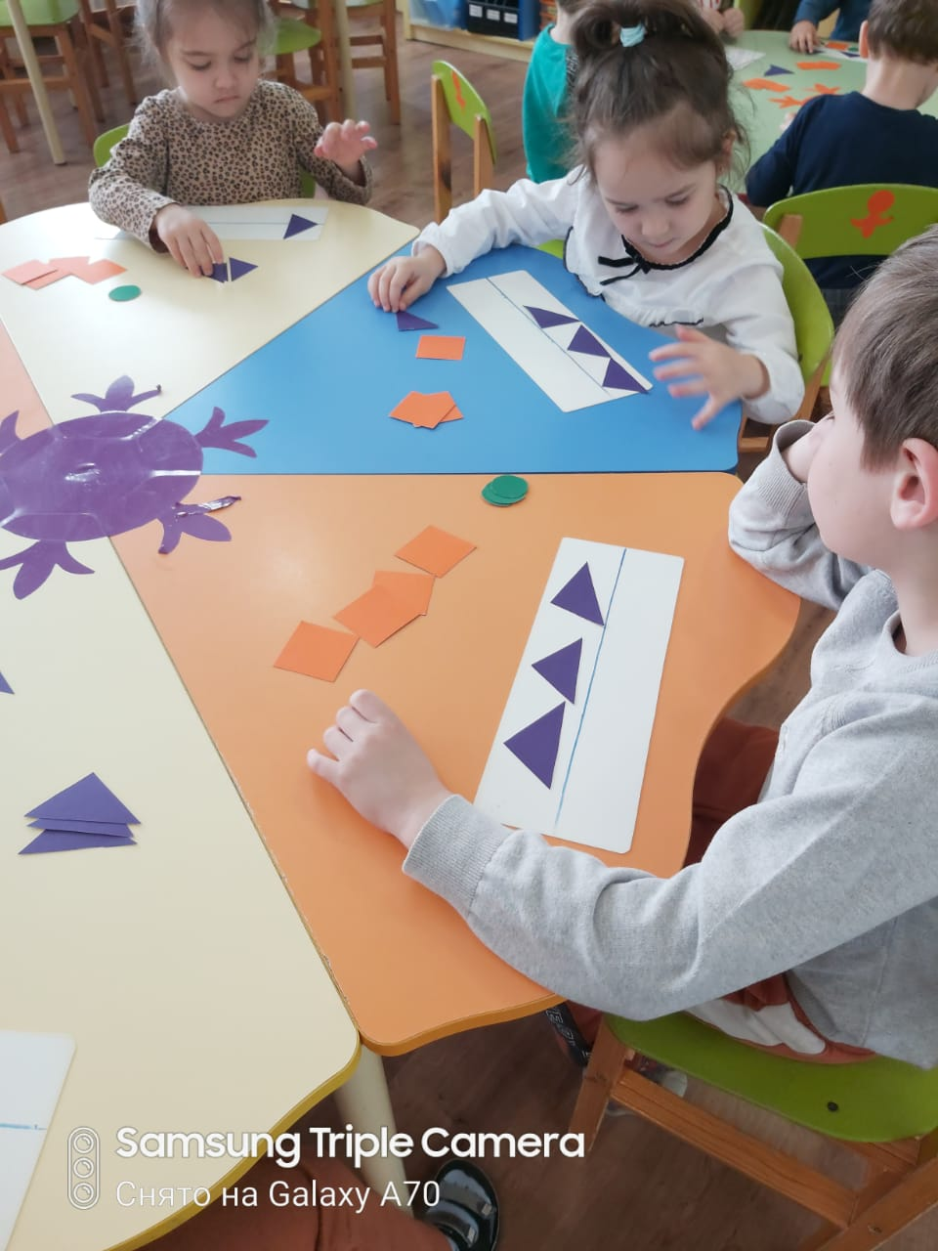
Отдельные моменты на прогулке, на занятиях и в режимных моментах.
РИСОВАНИЕ: «КОСМОС»
Техника: воск-гуашь
ФЭМП: «Разучивание геометрических фигур»

Slide 16
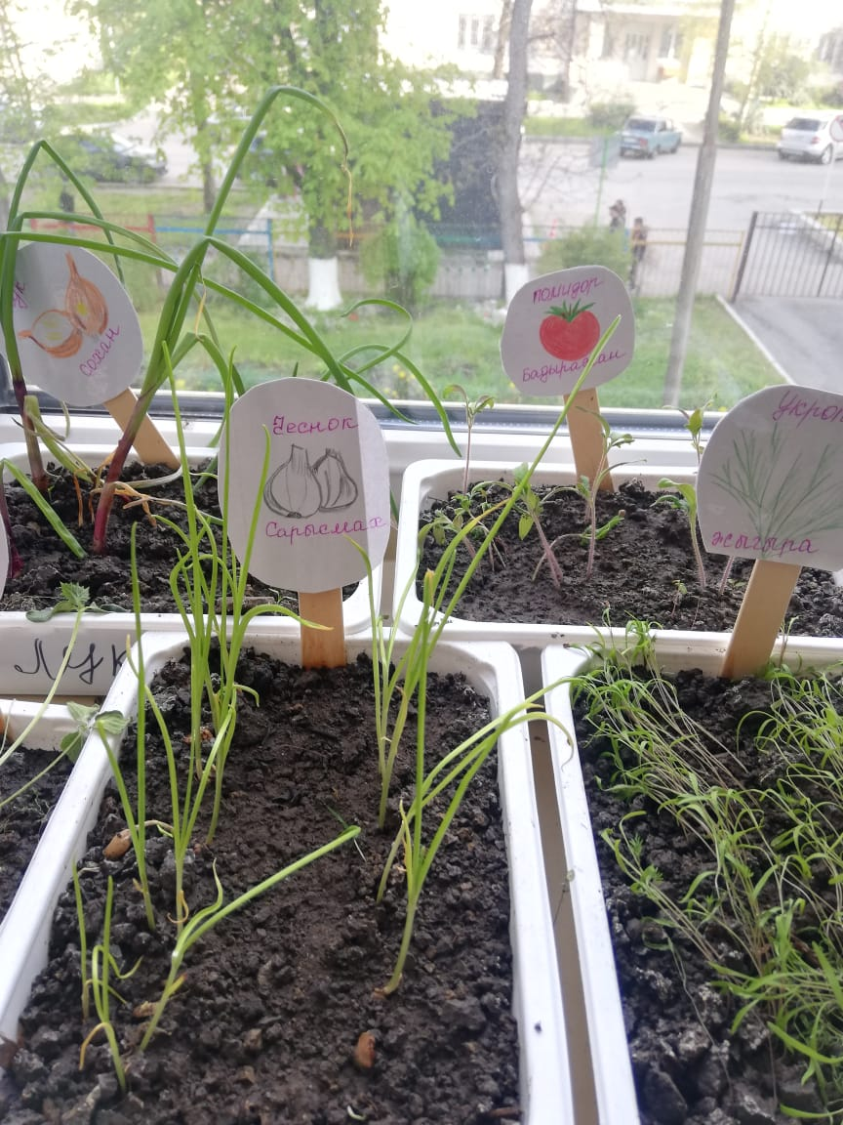
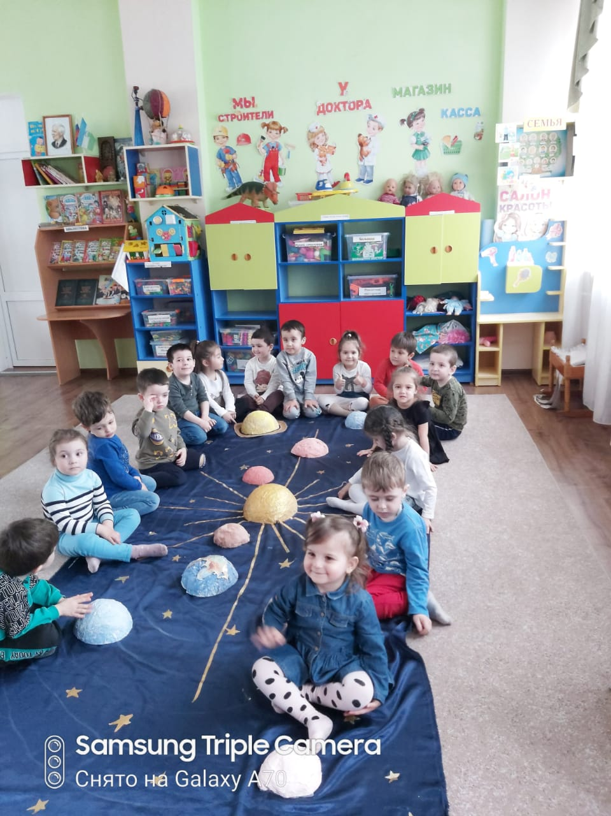
«Огород на окне»
Изучаем планеты

Slide 17
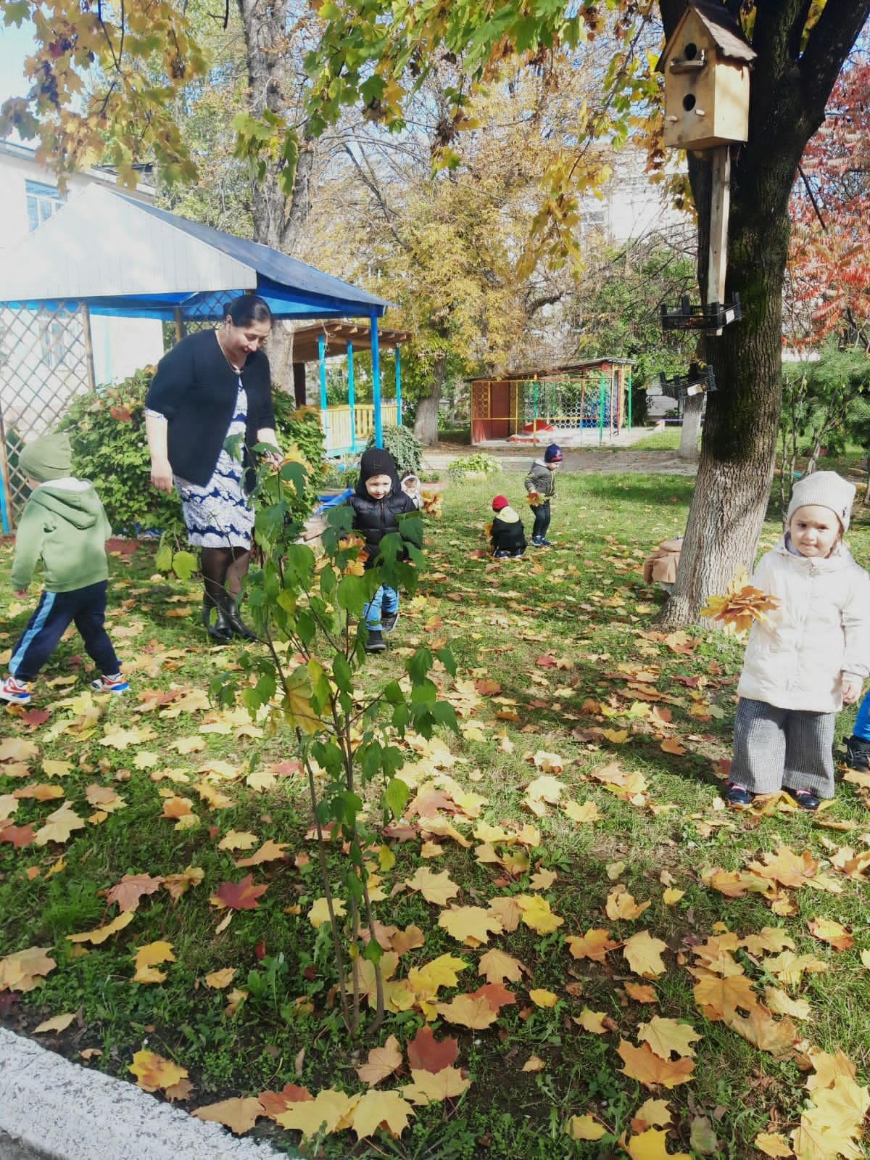
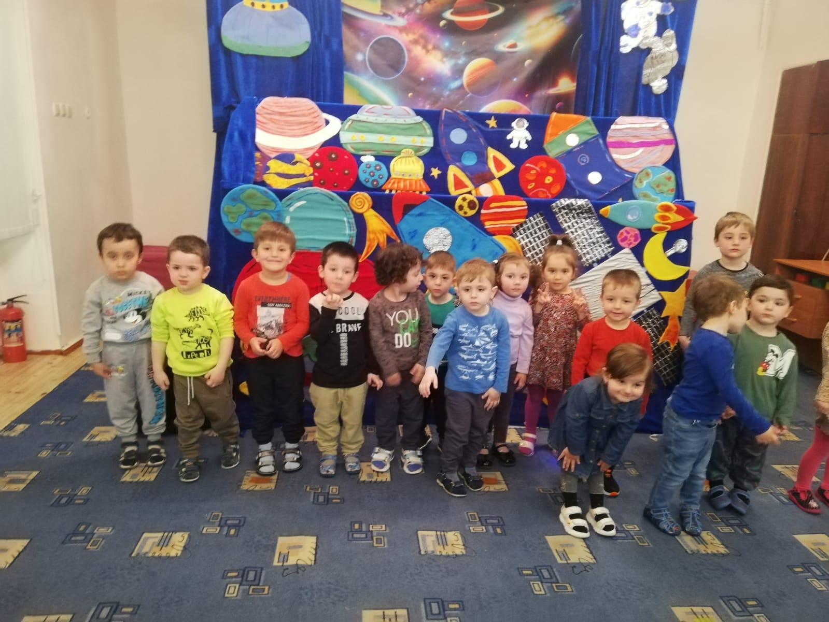
Прогулка осенью
После театрального досуга

Slide 18
Наша цель не просто научить детей говорить отдельные слова или фразы на балкарском языке, но и думать на родном языке, что поможет нам воспитать в них толерантное отношения к другой культуре, вырастить духовно богатого гражданина, с высоконравственными патриотическими чувствами, социально успешного и уверенного человека. Потому, что человек не знающий своих корней, который не гордится своей историей, который не любит свой родной язык «язык матери», не может любить и защищать свою Родину.

Slide 19
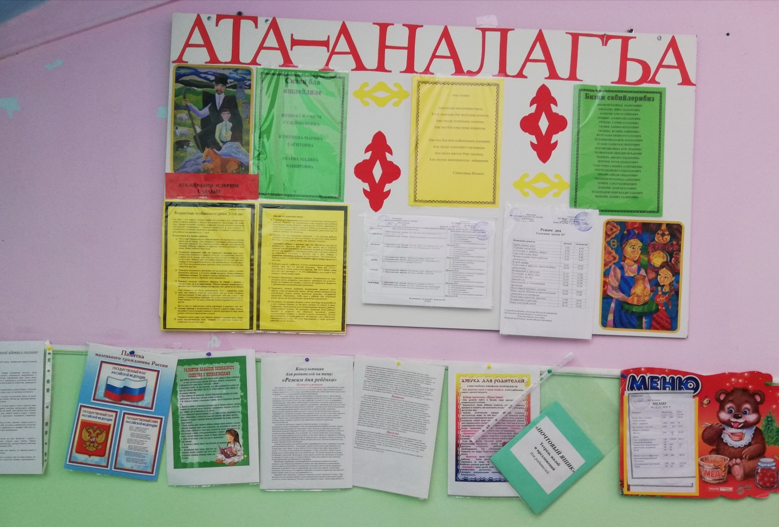
Для достижения поставленных целей мы тесно работаем с родителями. Оформили родительский уголок. Выставляем в родительском уголке: тему недели, цели и задачи на балкарском языке. Выписываем для разучивания вместе с детьми стихи, загадки, пальчиковые гимнастики и т.д. тоже на балкарском языке.

Slide 20

12.04.2023г. мы провели родительское собрание, хотим предоставить вашему вниманию мнение родителей наших деток.

Slide 21
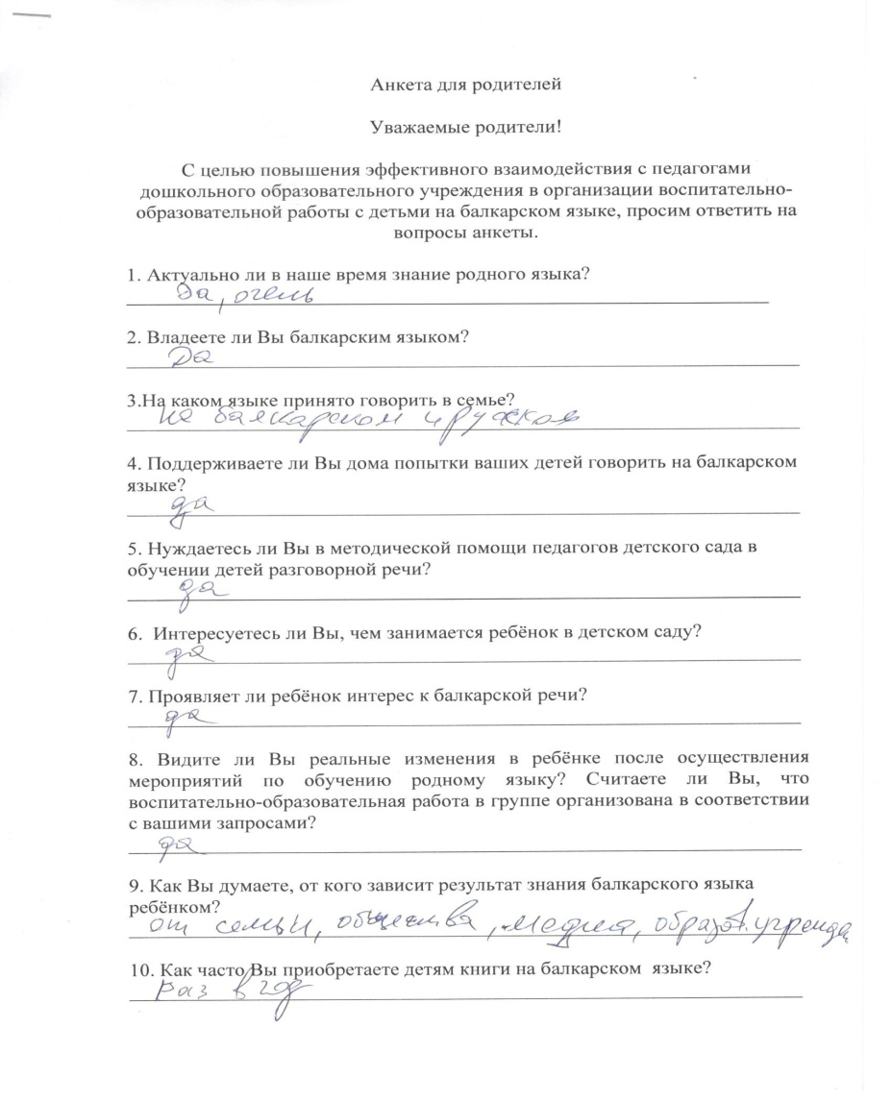
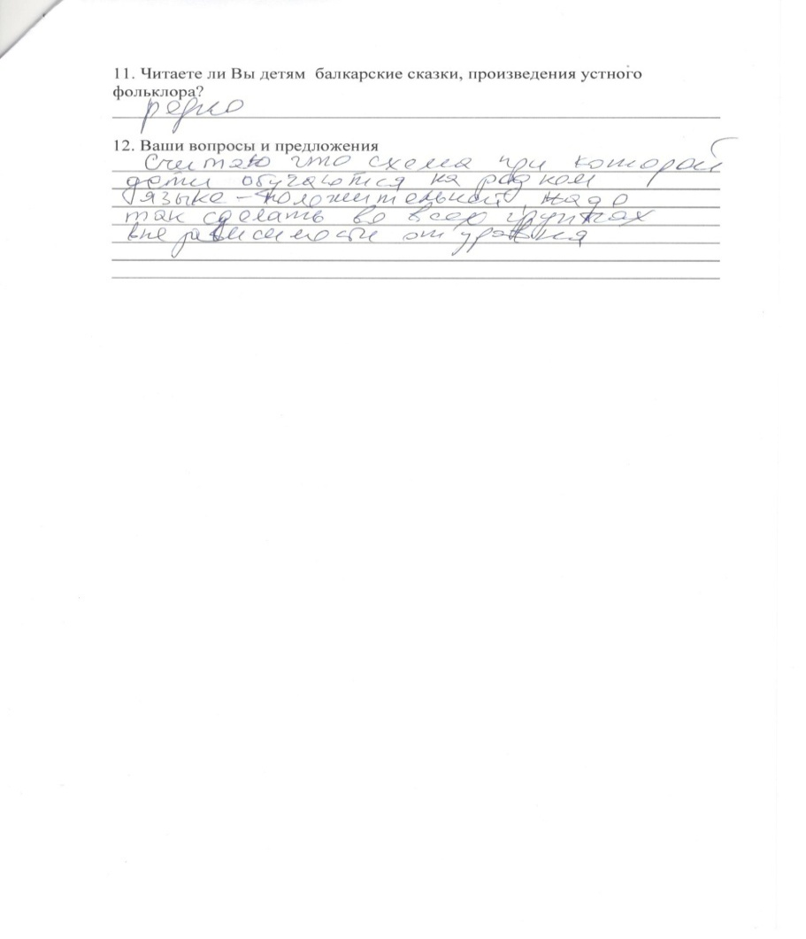
АНКЕТА ДЛЯ РОДИТЕЛЕЙ

Slide 22
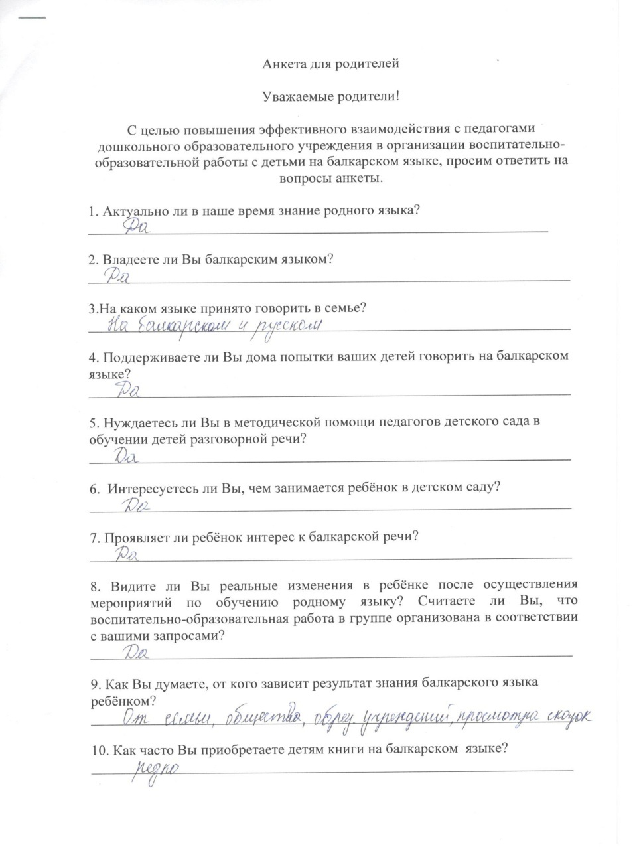
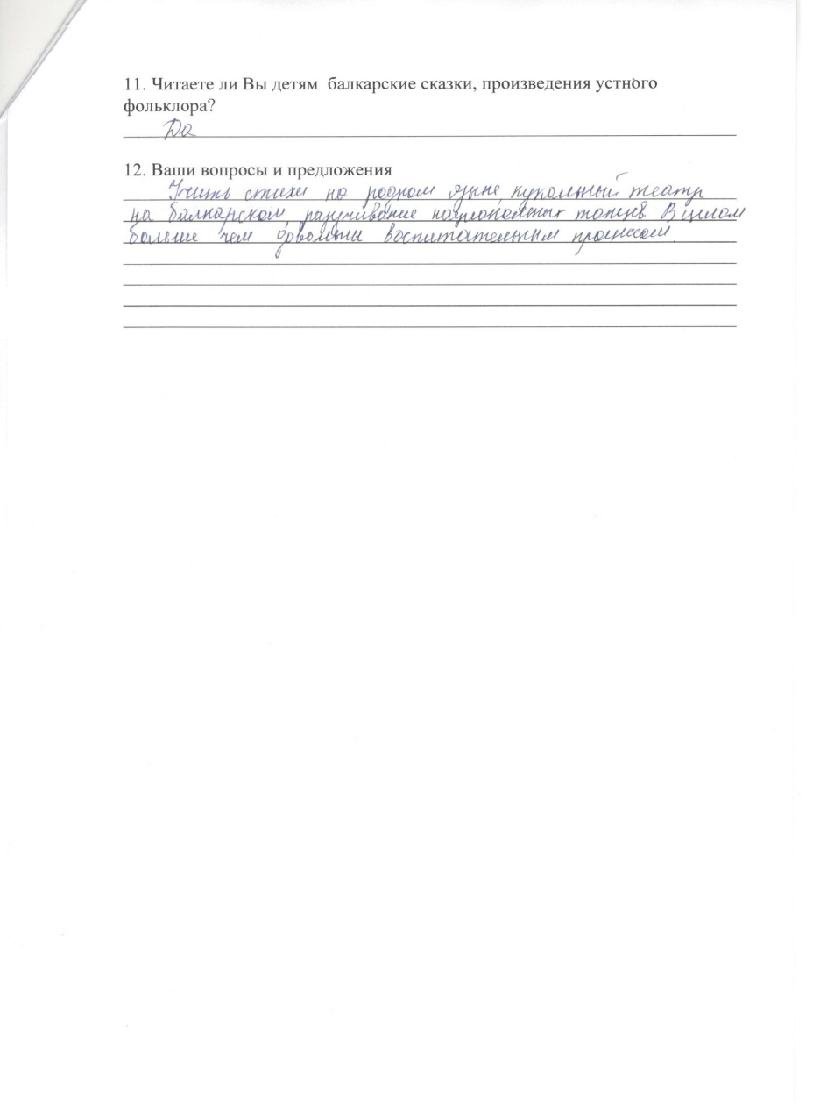

Slide 23
СПАСИБО
ЗА
ВНИМАНИЕ!

